Slide 1

特征提取
杨 晨
班级：9305班
学号：202228001027029

Slide 2

CONTENTS
目录
01
MFCC流程
03
进阶要求
02
提取基本特征
04
源码文件

Slide 3
MFCC流程

Slide 4
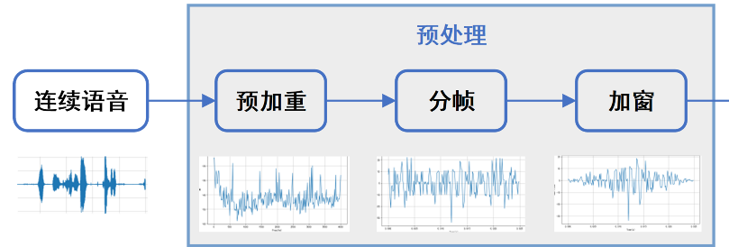




提取基本特征——预处理
预加重
import numpy as np
from scipy.fftpack import dct
from mfcc import *
$$y\left[n\right]=x\left[n\right]−αx[n−1]$$
分帧
'''--------预处理--------'''
'''(1)预加重'''
alpha = 0.97
sig = np.append(sig[0], sig[1:] - alpha * sig[:-1]) '''(2)分帧'''
frame_len_s = 0.025 #25ms
frame_shift_s = 0.01 #10ms
frame_sig = enframe(sig,frame_len_s, frame_shift_s, fs)
'''(3)加窗'''
window = Window(frame_len_s,fs,'hamming')
frame_sig_win = window * frame_sig
$$N_{frame} = \frac{L_{sig}−L_{frame}}{L_{shift}}$$
最后一帧不够一帧长度需要补零
$zeros=N_{frame}∗L_{frame}$- $L_{sig}$
加窗
$${Sig}_{win}={Sig}_{each frame}∗Hamming$$

Slide 5

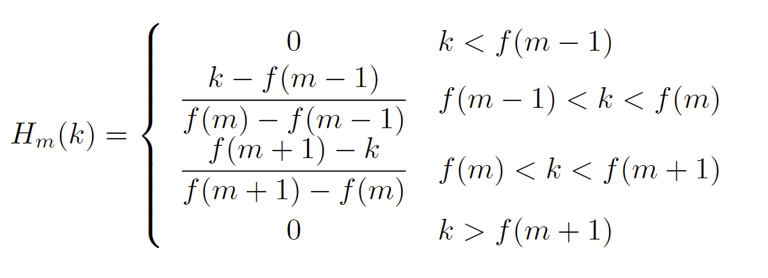
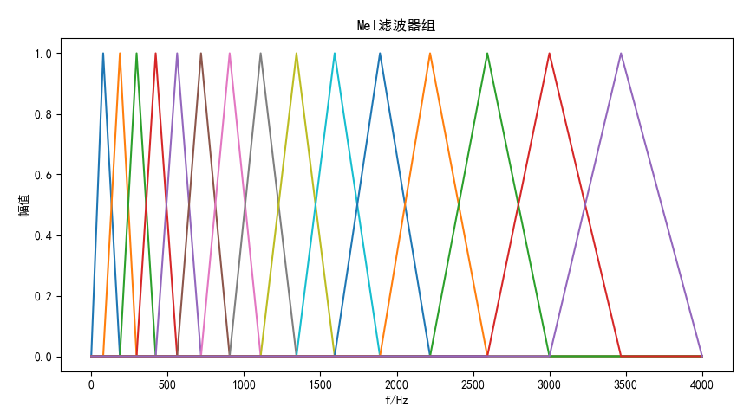



提取基本特征——Filter Bank
Mel滤波器组
$$m=2596{∙log}_{10}(1+\frac{f}{700})$$
$$f=700∙ ({10}^{\frac{m}{2596}}−1)$$
共n_filter+2个
$$Filter Bank=E∙H_{m}^{T}$$
'''--------stft--------'''
N = 512
frame_pow = stft(frame_sig_win, N ,fs)
'''--------Mel 滤波器组--------'''
'''Filter Bank 特征和MFCC特征提取'''
n_filter = 15 # mel滤波器个数
filter_banks,mfcc,_ = mel_filter(frame_pow, fs, n_filter, N,mfcc_Dimen=13)
'''去均值'''
filter_banks -= (np.mean(filter_banks, axis=1)[:,np.newaxis] + np.finfo(float).eps)

Slide 6
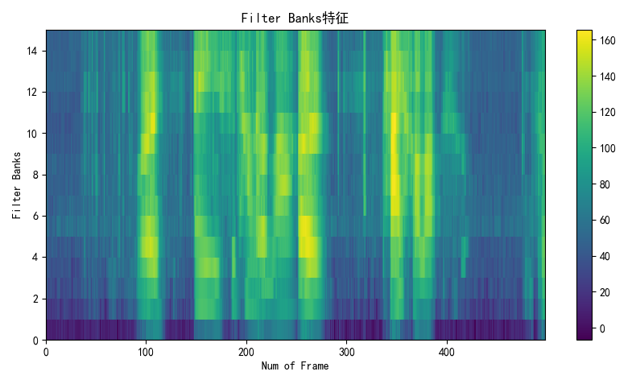
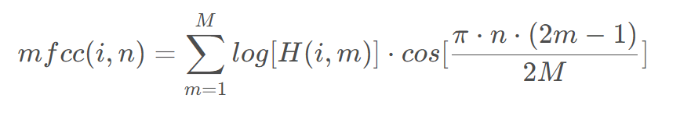
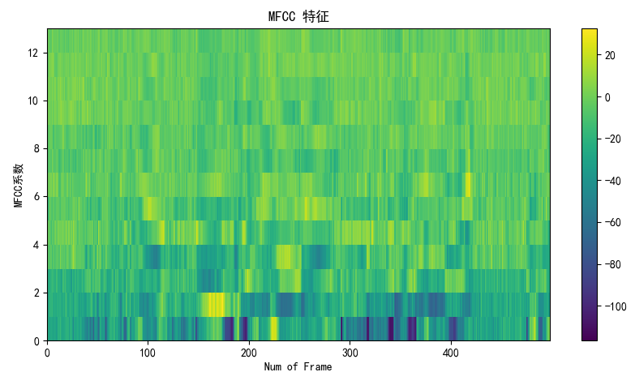
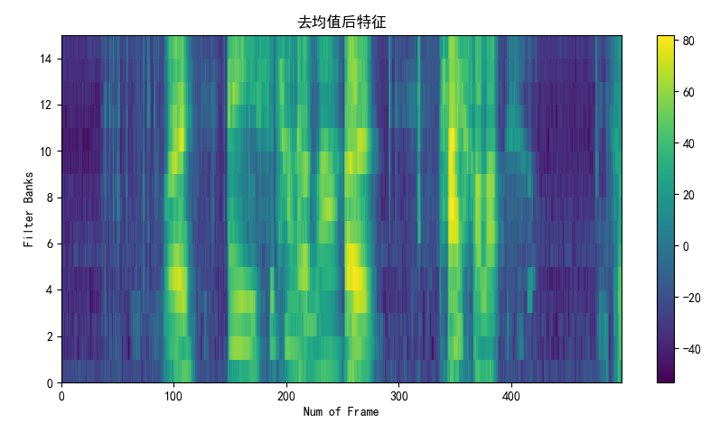
进阶要求——MFCC
Filter Bank + DCT
mfcc = dct(filter_banks, type=2,axis=1, norm='ortho')[:, 1:mfcc_Dimen+1]

Slide 7
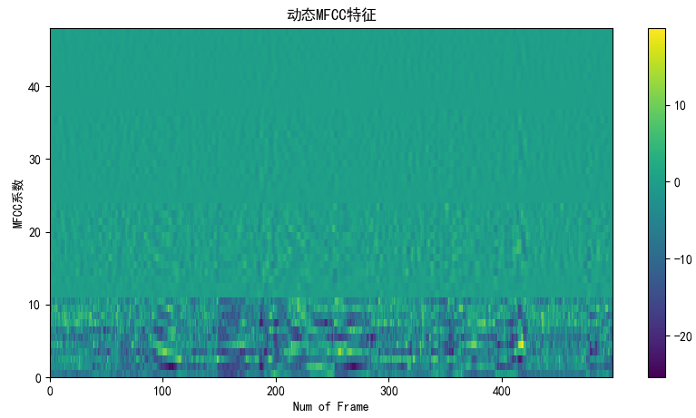
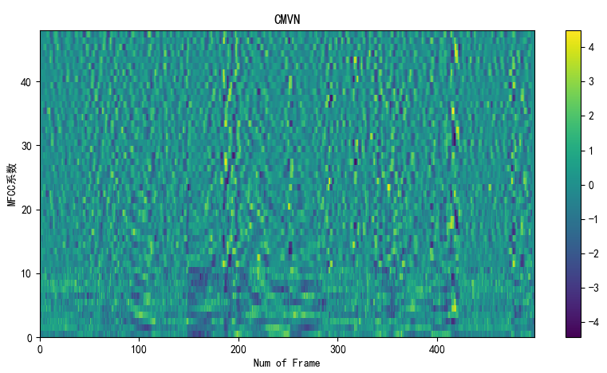






进阶要求——动态特征提取
升倒谱计算
$K\left(i\right)=1+\frac{L}{2}sin⁡\left(\frac{π∙i}{L}\right)$
$$i=0,2,…,12$$
$$i=0,2,…, N_{frame}$$
$$feat(i,j)=mfcc(i,j)∙K(j)$$
$$j=0,2,…,12$$
差分运算
$$dfeat\left(i,j\right)=feat\left(i+1,j\right)−feat(i−1,j)$$
$$+2feat\left(i+2,j\right)−2feat(i−2,j)$$
CMVN计算
均值方差归一化

Slide 8
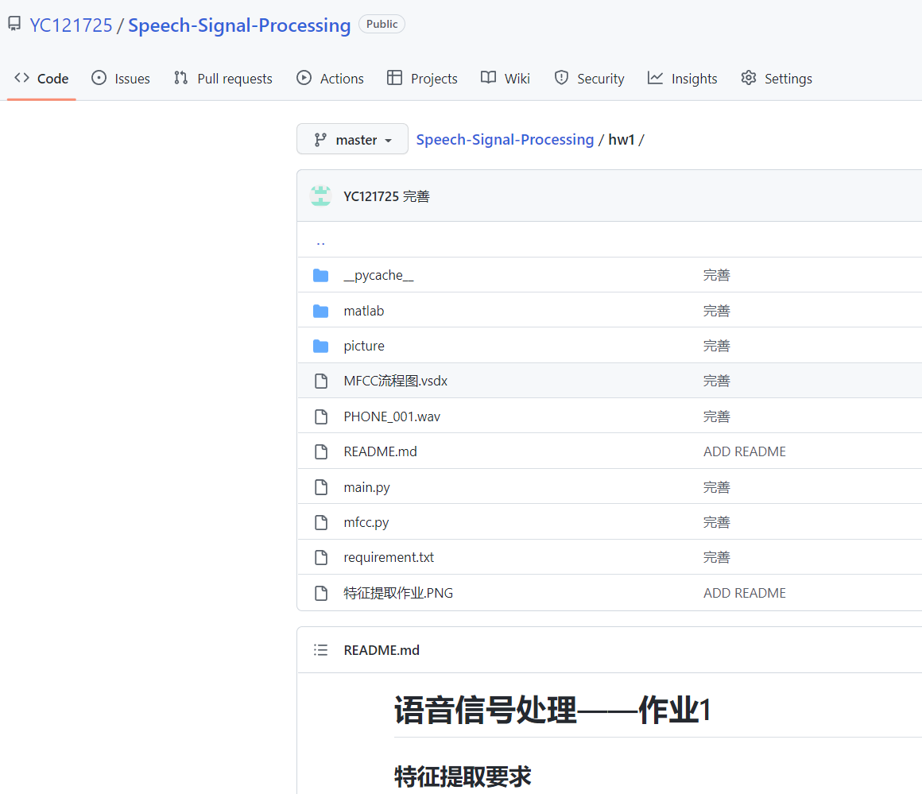
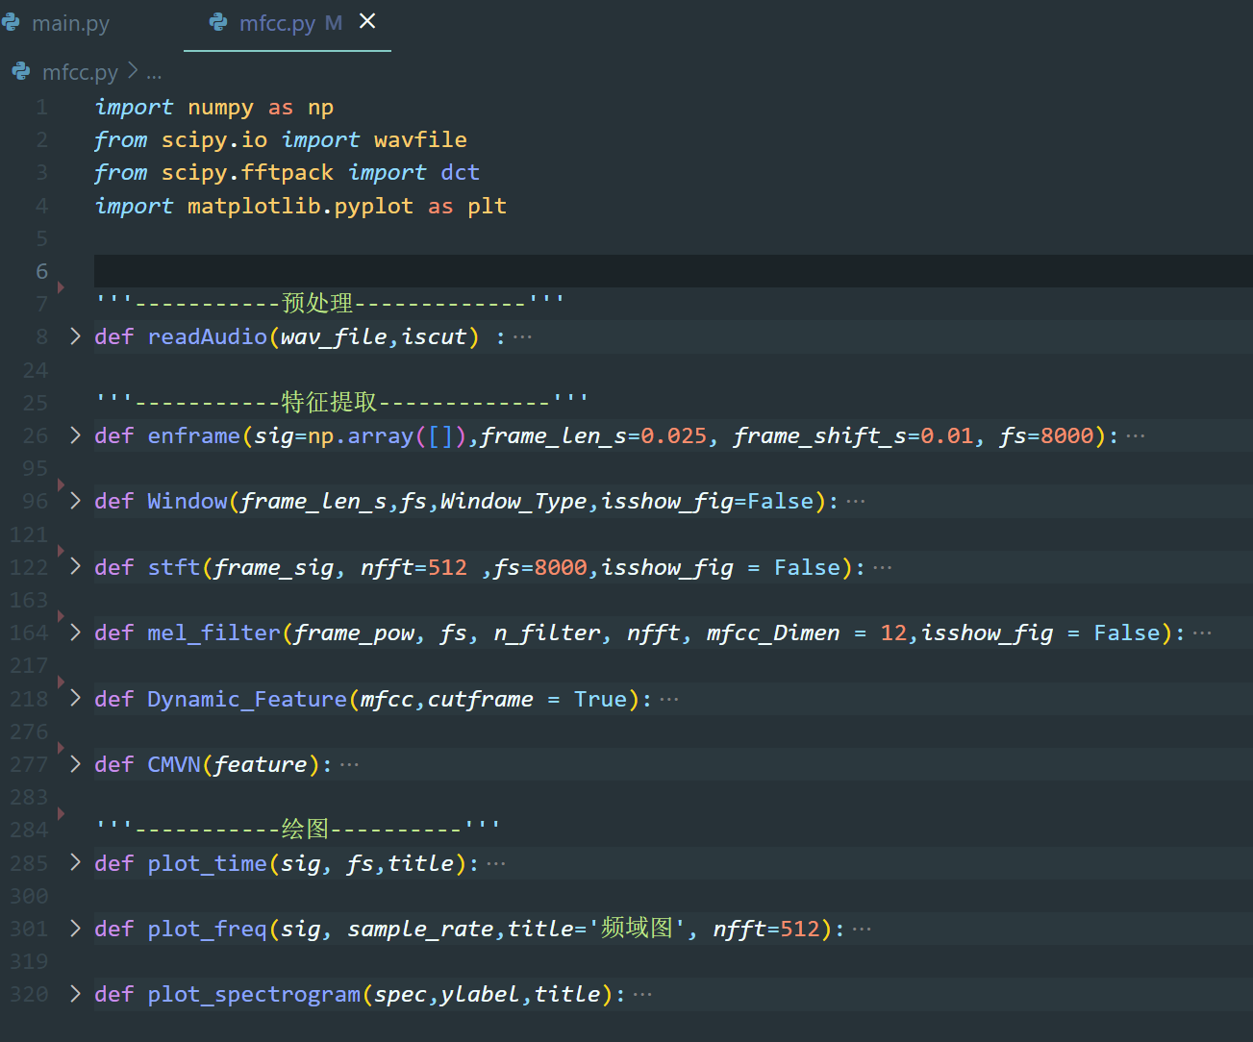
源码文件
Speech-Signal-Processing/hw1 at master · YC121725/Speech-Signal-Processing (github.com)

Slide 9
参考资料
*进阶自选2中涉及到的知识基于查到的资料。
[1] (47条消息) MFCC算法讲解及实现（matlab）_王延凯的博客的博客-CSDN博客_mfcc
[2]语音识别第4讲：语音特征参数MFCC - 知乎 (zhihu.com)
[3] AI大语音（四）| MFCC特征提取（深度解析） - 知乎 (zhihu.com)
[4] (47条消息) 语音信号处理之（四）梅尔频率倒谱系数（MFCC）_zouxy09的博客-CSDN博客_梅尔频谱
[5]语音信号处理(六)：# 频谱分析之MFCC - 知乎 (zhihu.com)
[6] (47条消息) 倒谱分析与mfcc系数--倒谱计算与显示_机器学习语音识别中的特征提取MFCC和PLP..._weixin_39835991的博客-CSDN博客
…

Slide 10
THANKS
杨 晨
班级：9305班
学号：202228001027029

